Slide 1
書狀補給登記 案件申請須知及書寫範例

Slide 2
申請時機
土地或建築改良物權利書狀滅失,由登記名義人單獨並檢具應備文件向土地所在地之地政事務所申請書狀補給登記.

Slide 3
應備文件
土地登記申請書
登記清冊
申請人身分證明:
1.自然人:戶籍資料或身分證影本或戶口名簿影本
2.法人:公司設立變更登記表或抄錄本並切結.
3.未成年人或受監護宣告之人須檢附法定代理人或
監護人身分證明
4.以上影本請簽註[影本與正本相符,如有不實申請
人願負法律責任]等字樣
印鑑證明(未能親自到場核對身分時檢附)
未成年人或受監護宣告之人免附,但須附法定代理人或監護人
印鑑證明
法人須檢附法人登記機關核發之印鑑證明或公司設立登記事項
表(抄錄本)正影本,影本須切結.
地政規費收據

Slide 4
作業流程(總共約33~35天)
複審
核定
收件
計收費
初審
校對
登錄
配件
公告30天
列印書狀
用印
結案
發件

Slide 5
登記費及罰鍰
登記費:免納
書狀費:每張新台幣80元
罰鍰:無

Slide 6
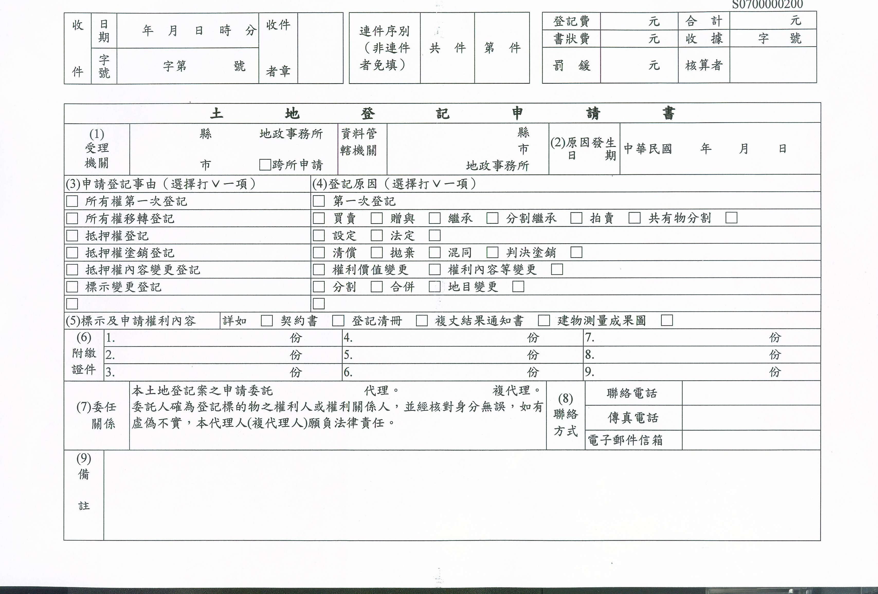
書狀補給登記書寫範例
桃園
大溪
桃園大溪
遺失日期
左列份
數視情
況需要
填寫
書狀補給登記
V
書狀補給
V
V
須填寫本欄者為
1.地政士
2.一般民眾之非本案之關係人
切結書
身份證影本
印鑑證明書
王小民
xxx-xxxx
王小
民印
須填寫本欄者為非地政士之一般民眾之非本案之關係人
印
本人未給付報酬與代理人,如有虛偽不實,願負法律責任
本人並非以代理申請土地登記為業,且未收取報酬,如有虛偽不實,願負法律責任
印

Slide 7
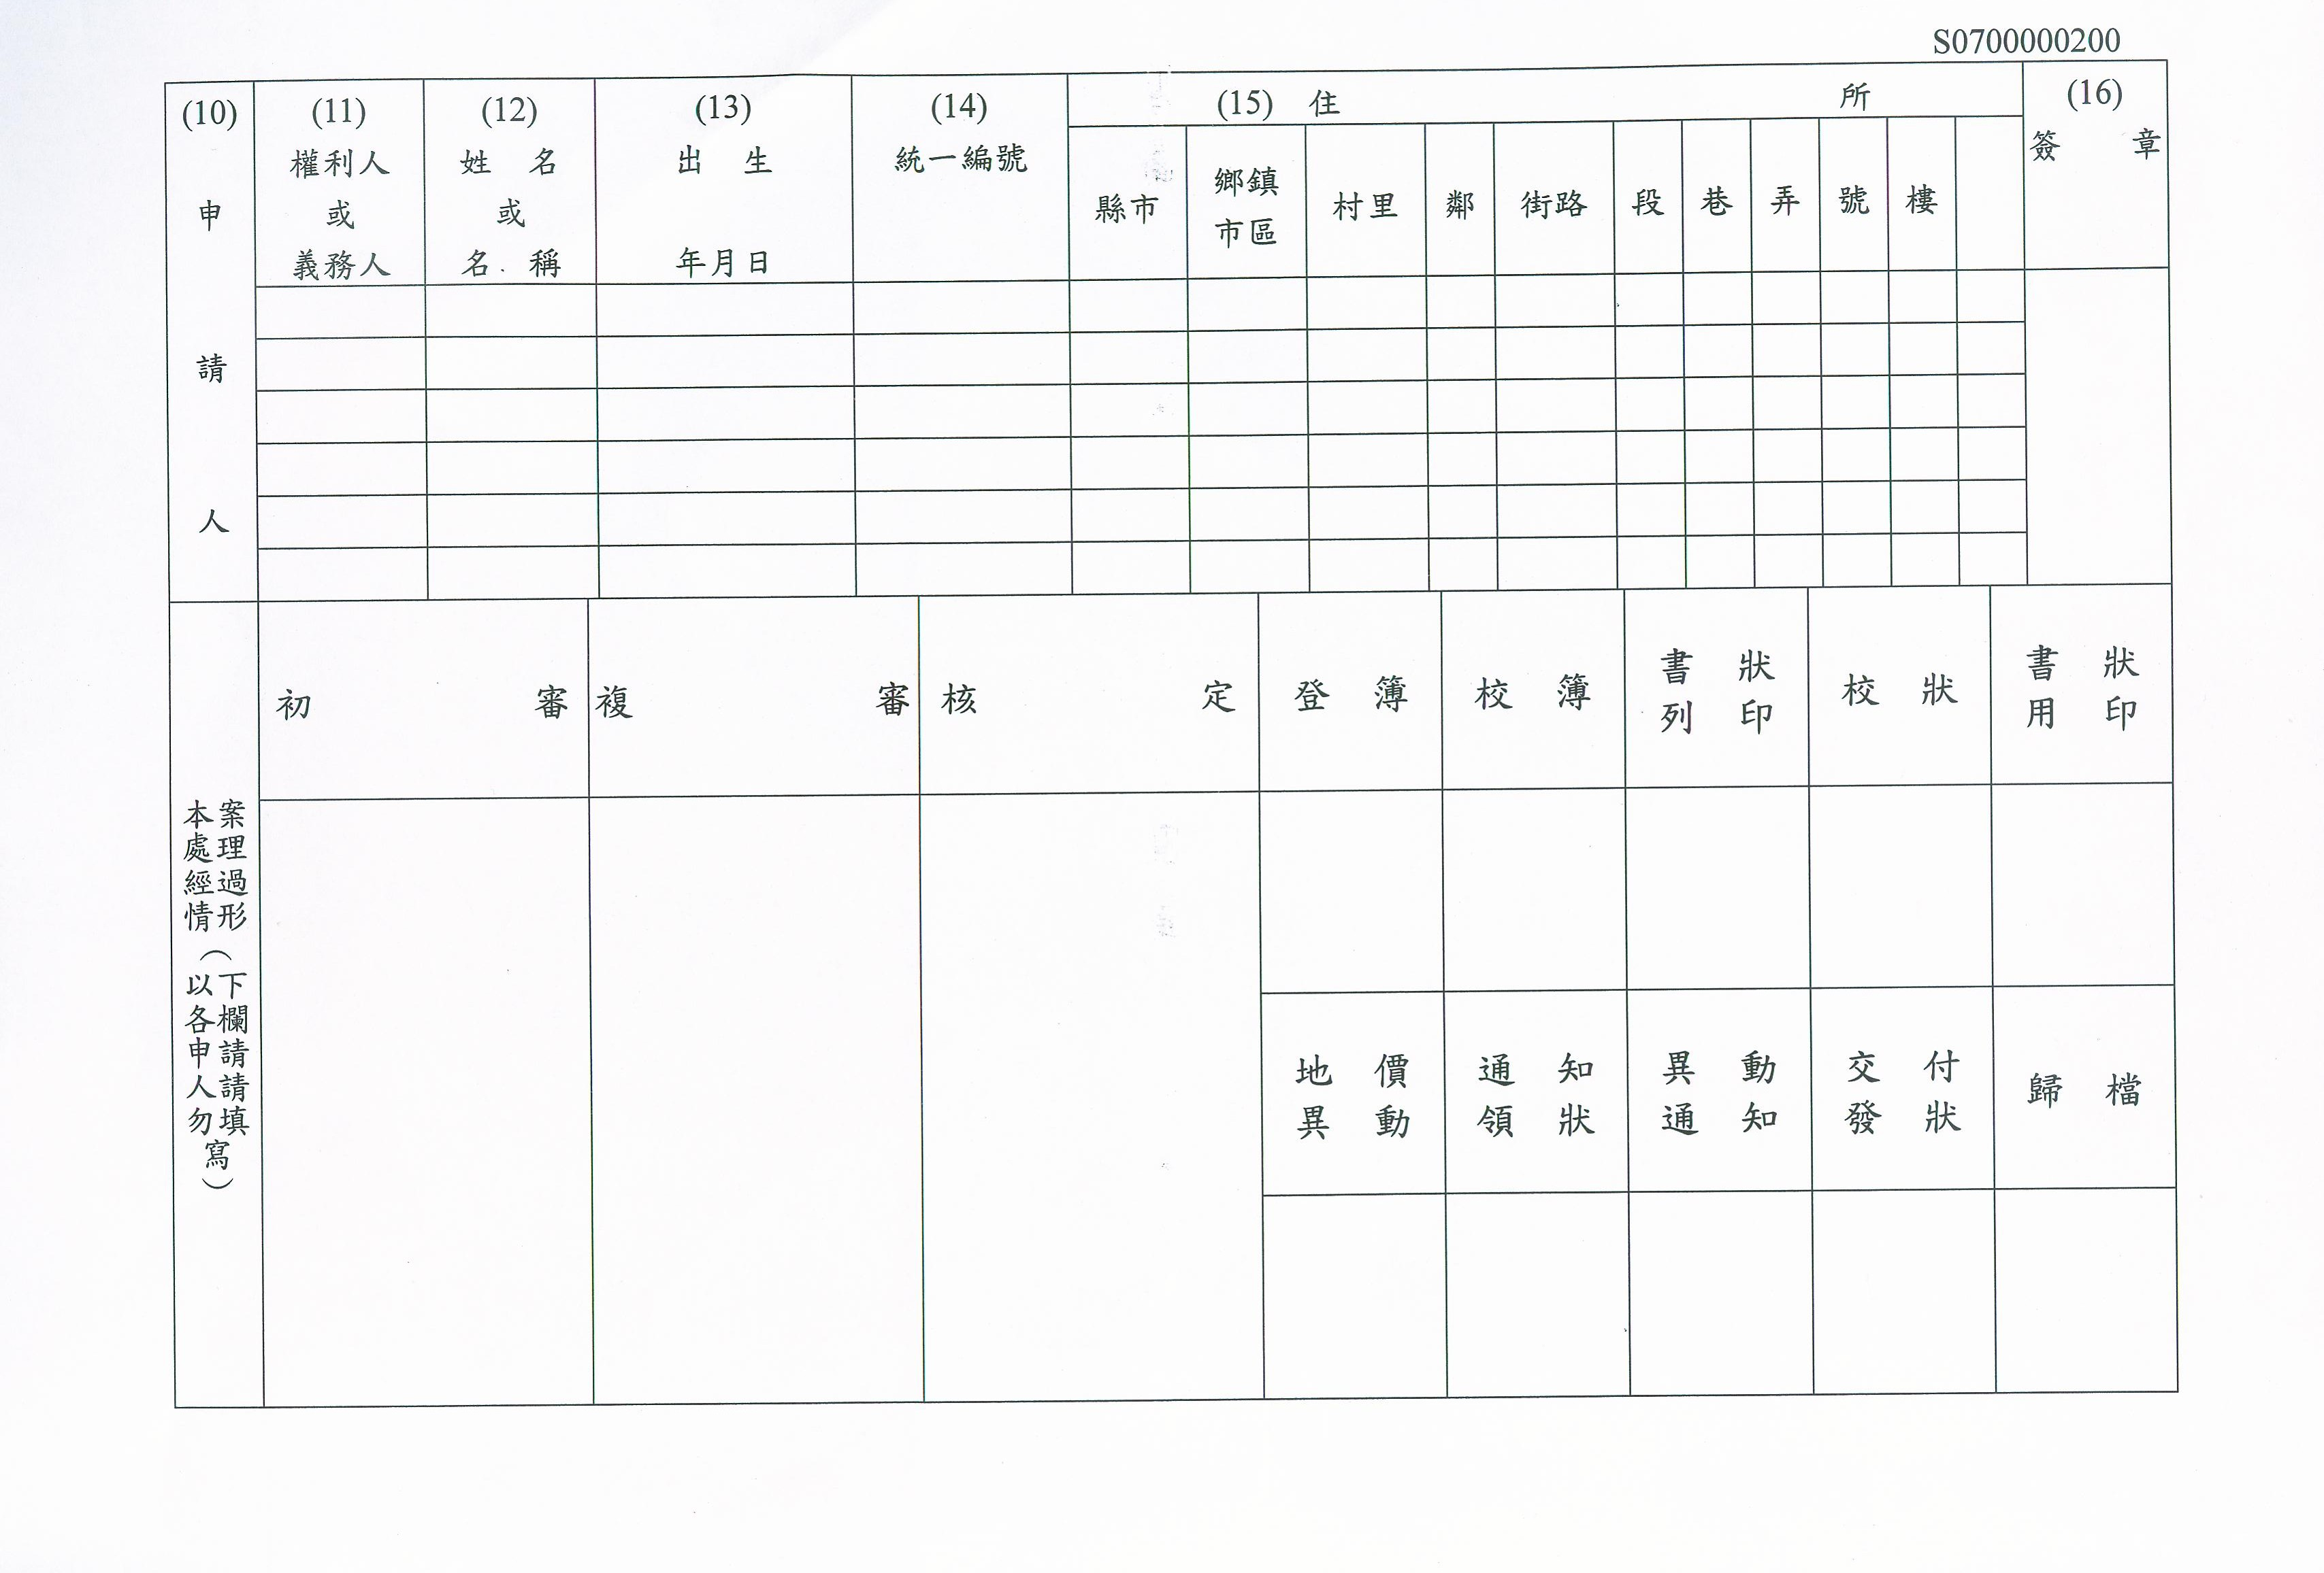
陳00印
權利人
0年0月0日
ooooooooooooooooooo
陳00
xxxxxxxxxx
印鑑章
王小民
xxxxxxxxxx
ooooooooooooooooooo
王小民印
代理人
0年0月0日

Slide 8
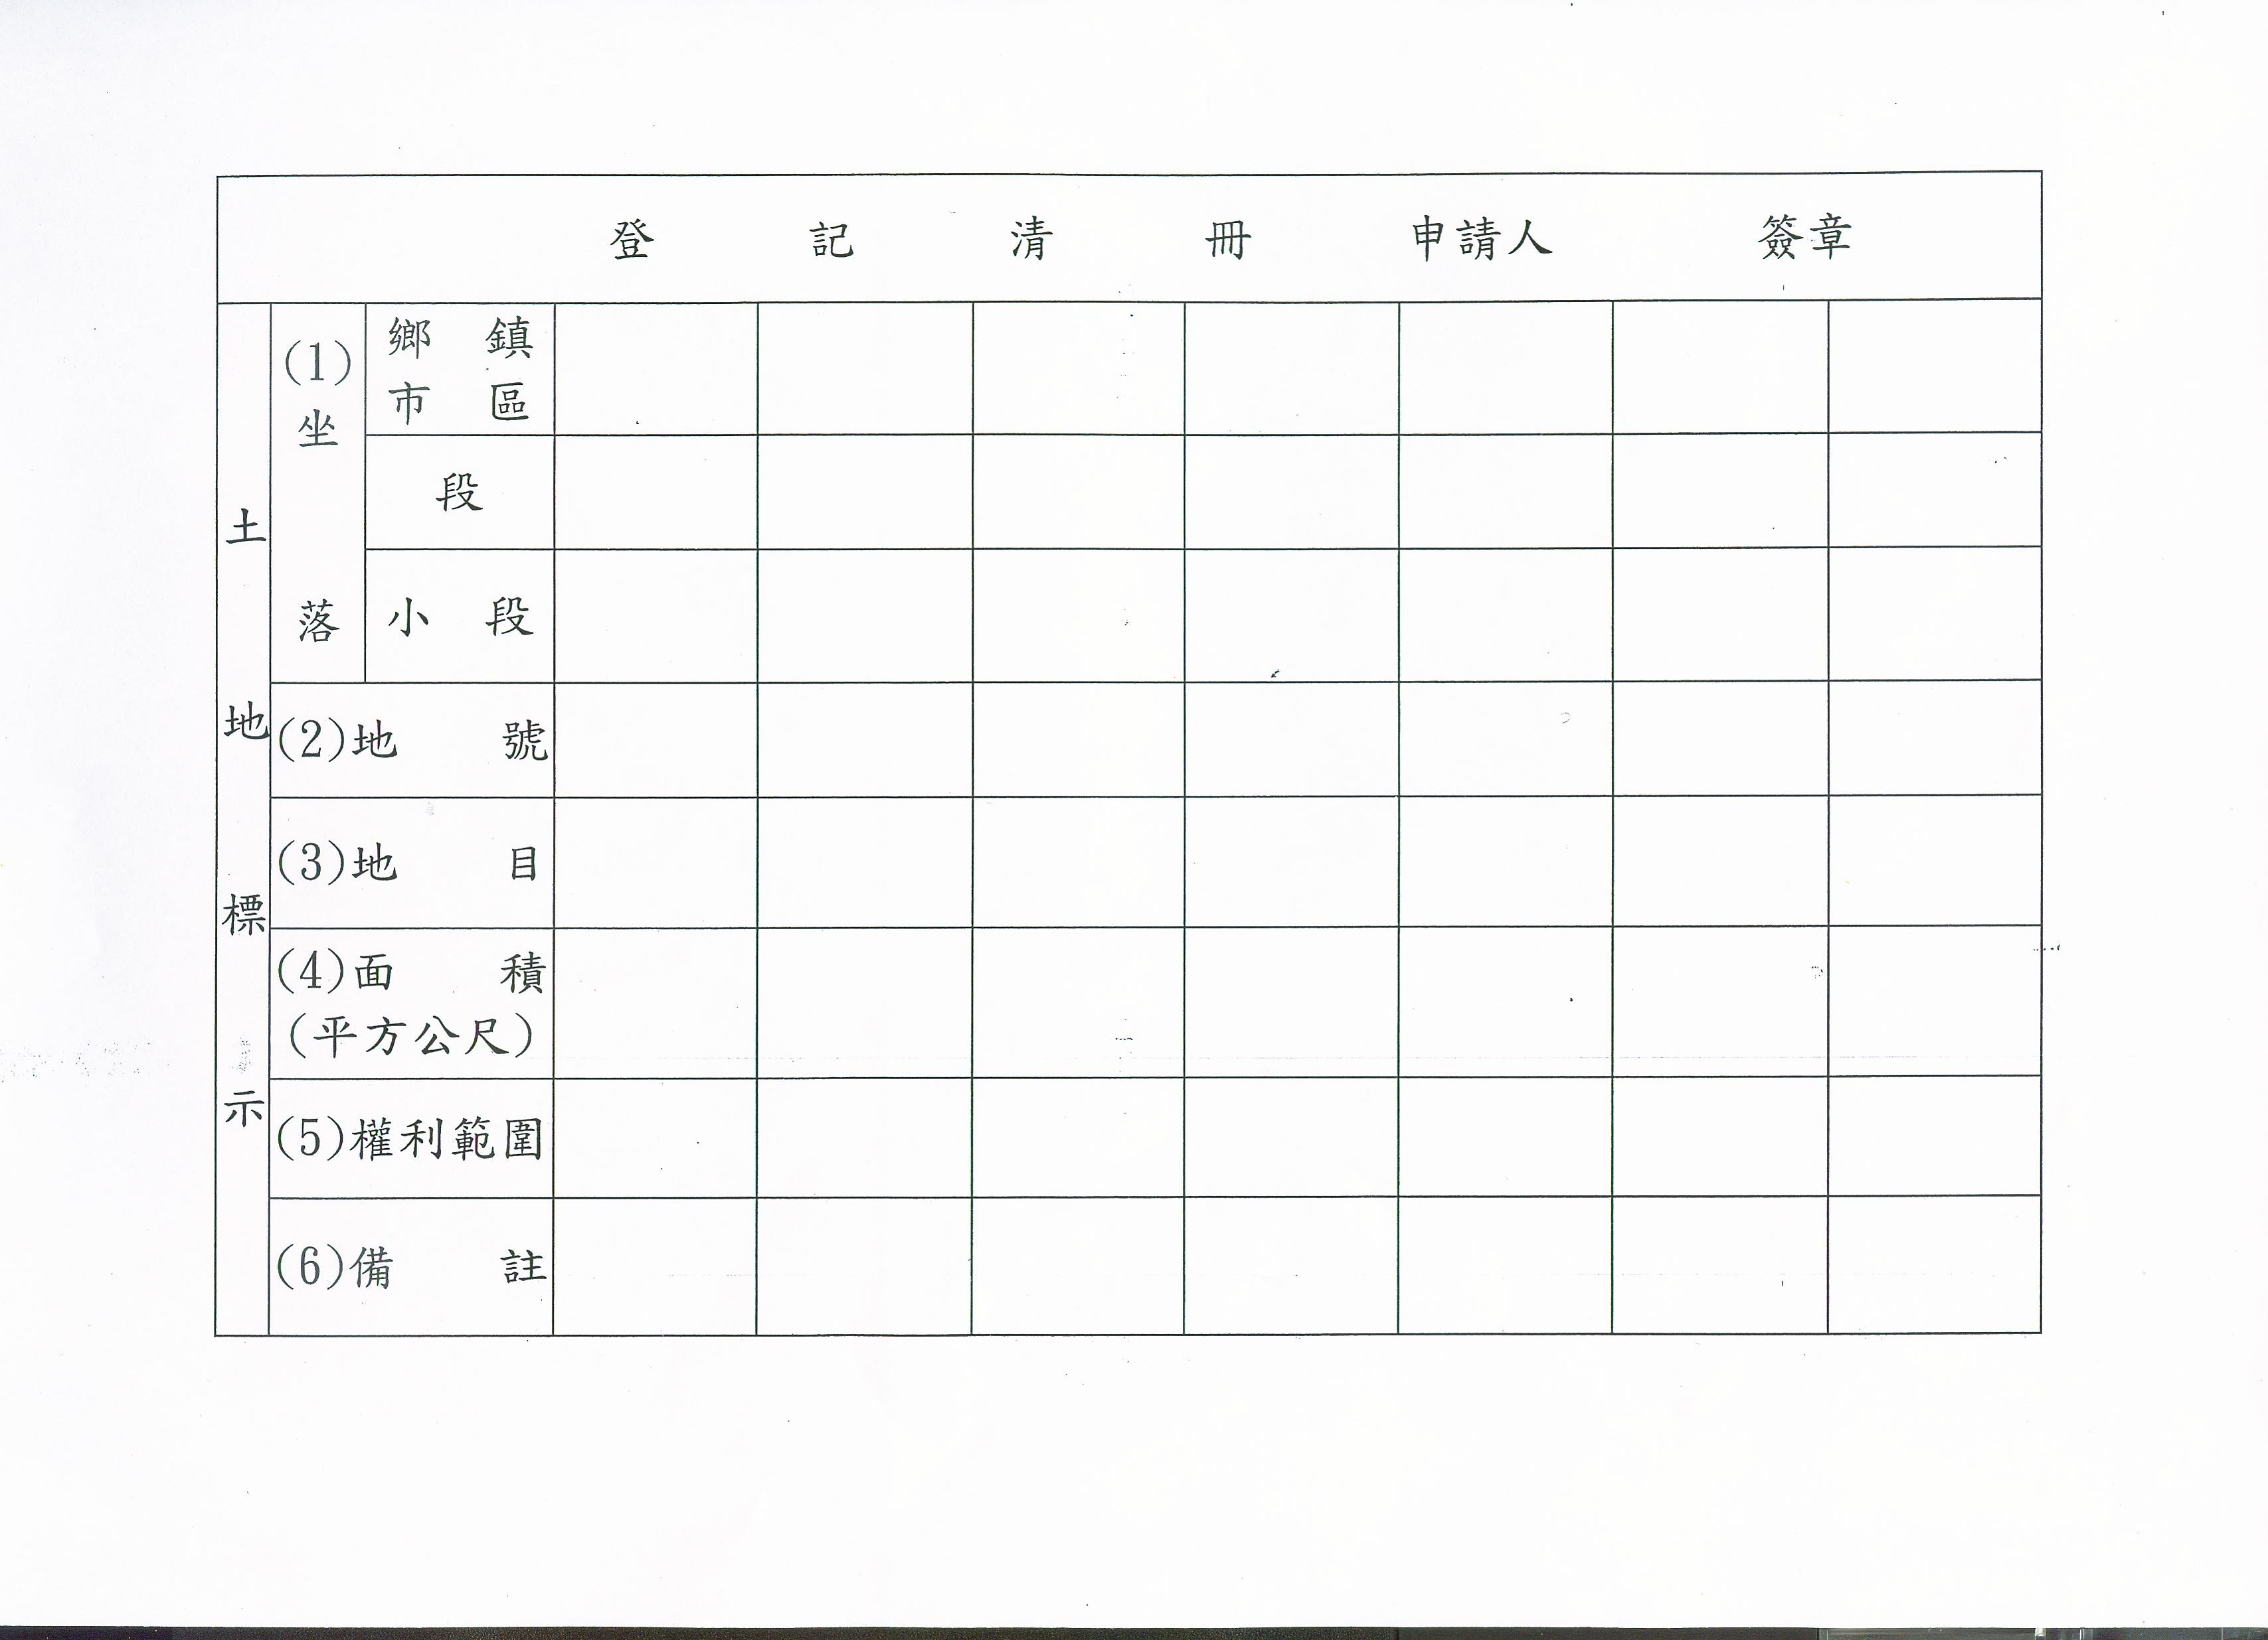
陳oo
陳00印
龍潭
大民
9
建
999
全部
印鑑章

Slide 9
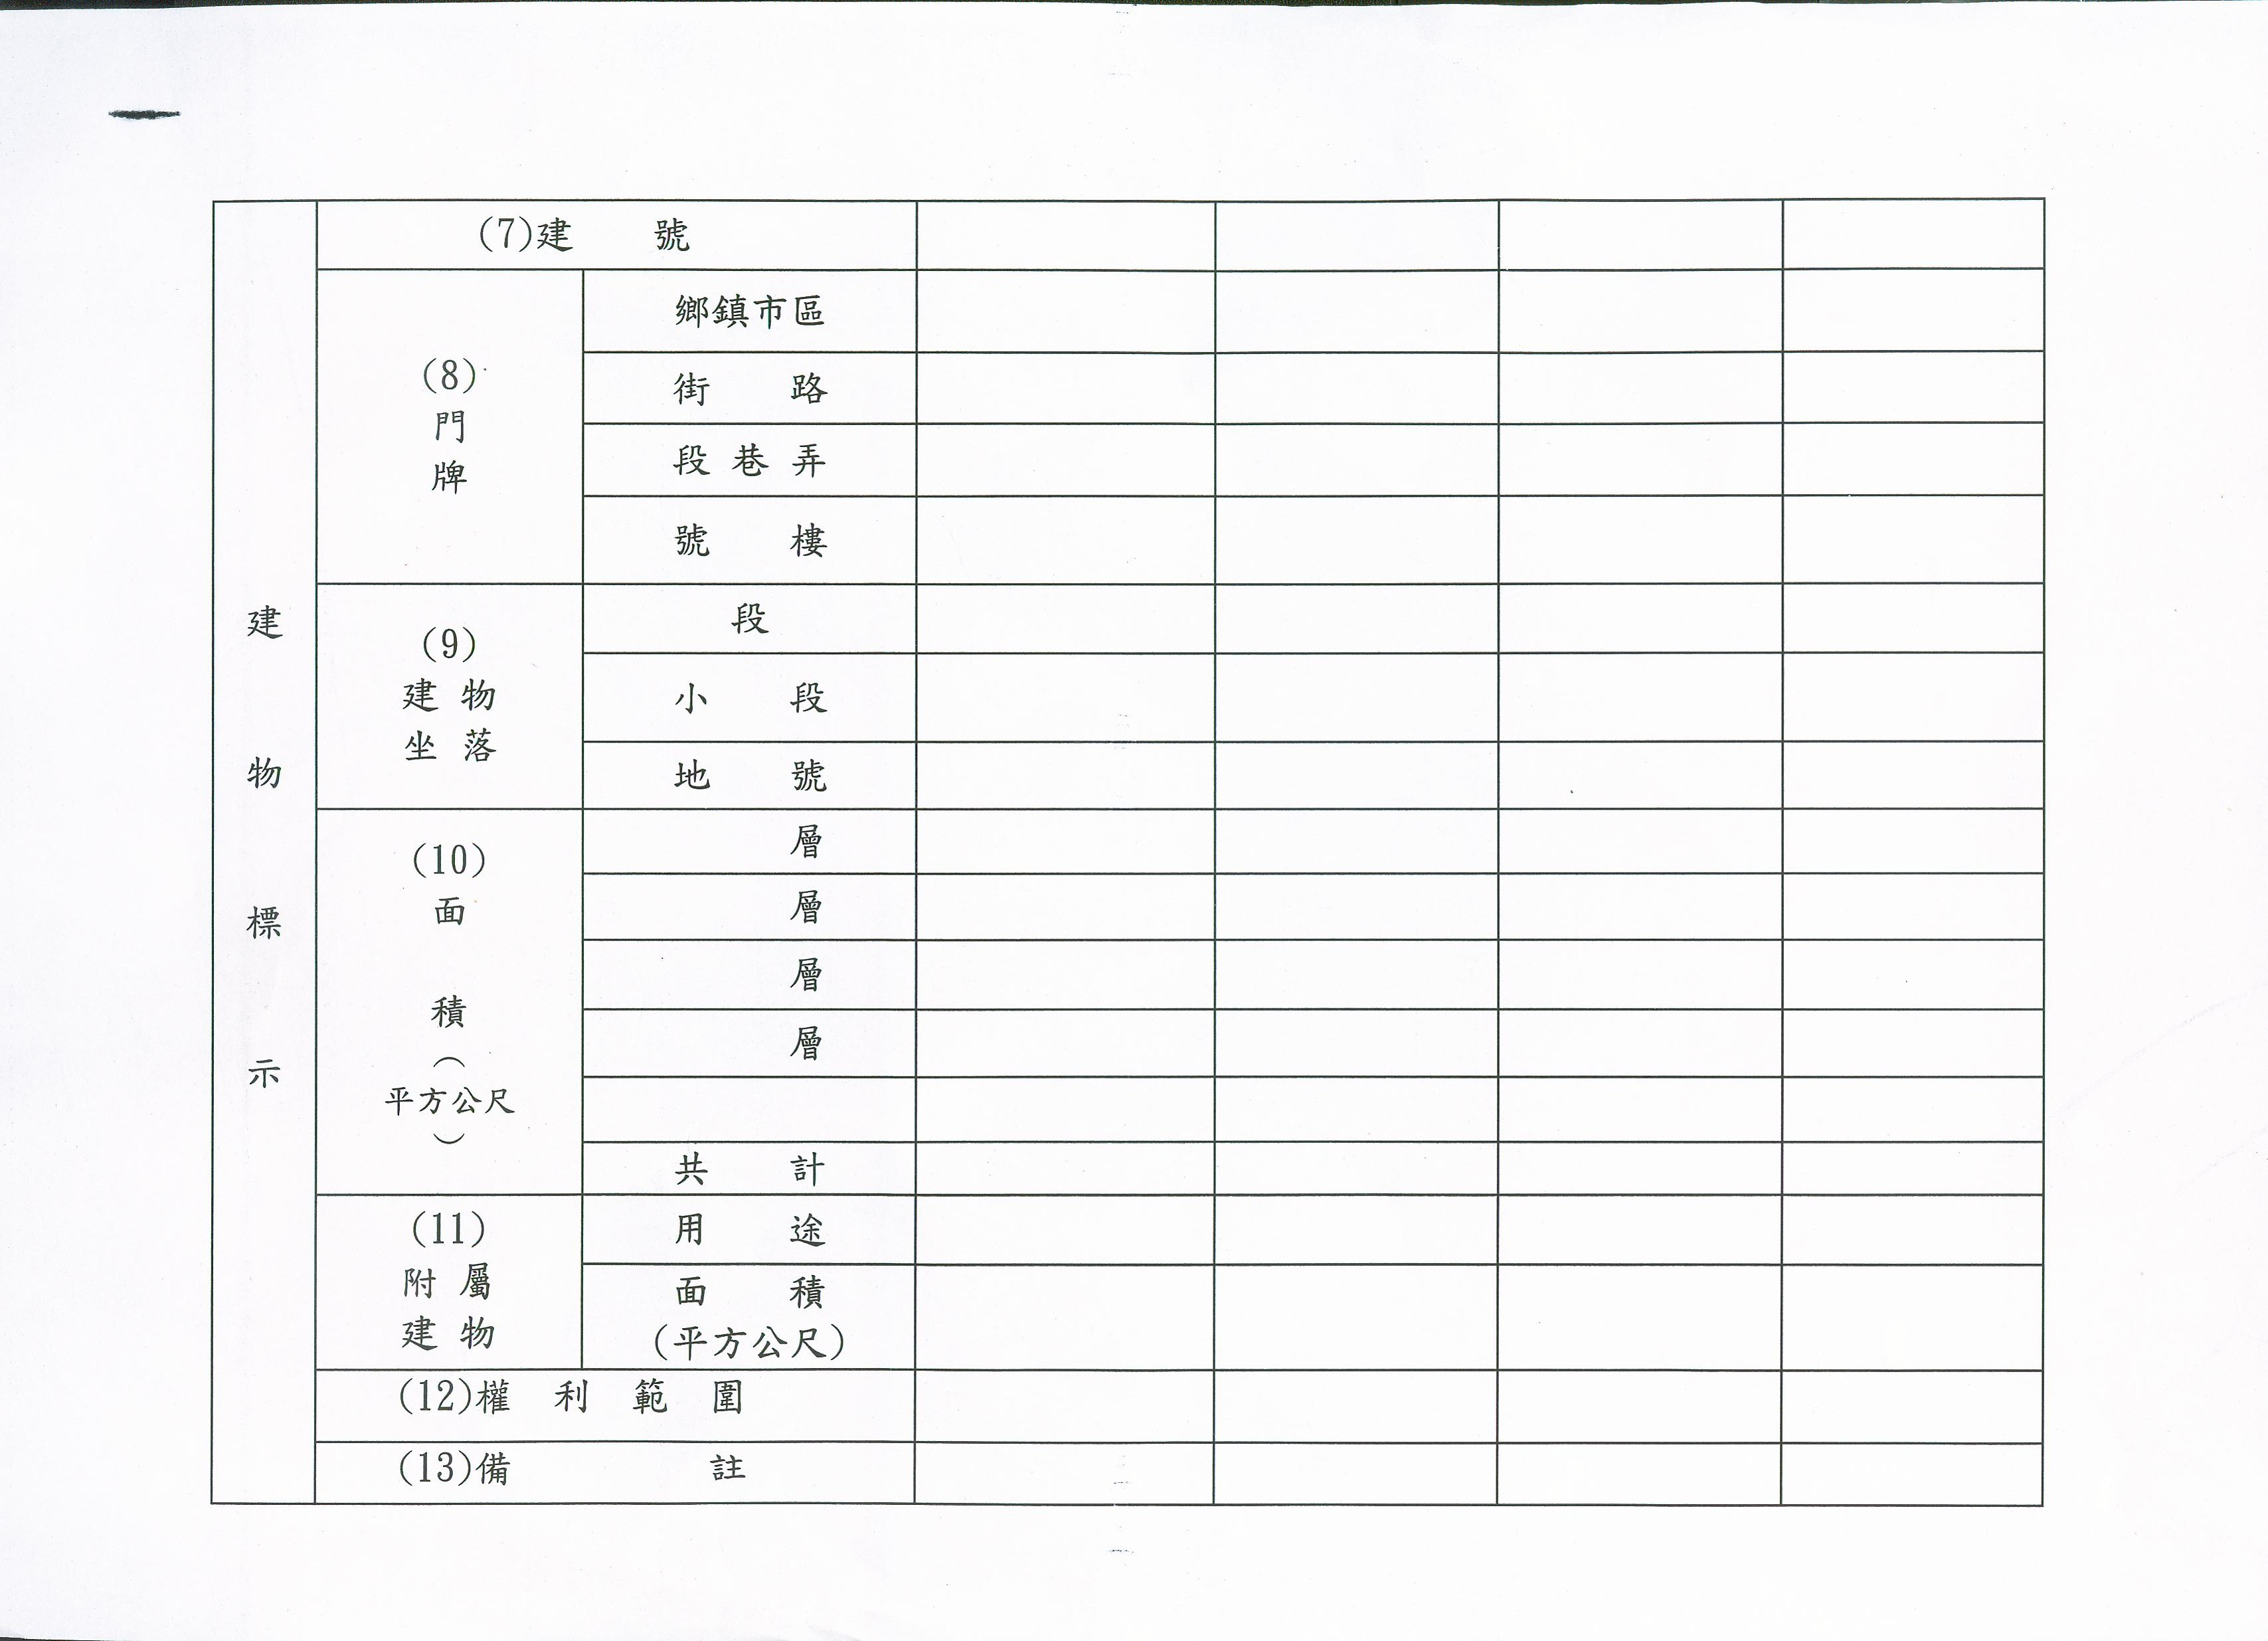
45
龍潭
o
o
o
大民
9
22
33
44
99
陽台
11.5
全部

